Slide 1
Semana | Início | Término
1 | 01/01/2023 | 07/01/2023
2 | 08/01/2023 | 14/01/2023
3 | 15/01/2023 | 21/01/2023
4 | 22/01/2023 | 28/01/2023
5 | 29/01/2023 | 04/02/2023
6 | 05/02/2023 | 11/02/2023
7 | 12/02/2023 | 18/02/2023
8 | 19/02/2023 | 25/02/2023
9 | 26/02/2023 | 04/03/2023
10 | 05/03/2023 | 11/03/2023
11 | 12/03/2023 | 18/03/2023
12 | 19/03/2023 | 25/03/2023
13 | 26/03/2023 | 01/04/2023
14 | 02/04/2023 | 08/04/2023
15 | 09/04/2023 | 15/04/2023
16 | 16/04/2023 | 22/04/2023
17 | 23/04/2023 | 29/04/2023
18 | 30/04/2023 | 06/05/2023
19 | 07/05/2023 | 13/05/2023
20 | 14/05/2023 | 20/05/2023
21 | 21/05/2023 | 27/05/2023
22 | 28/05/2023 | 03/06/2023
23 | 04/06/2023 | 10/06/2023
24 | 11/06/2023 | 17/06/2023
25 | 18/06/2023 | 24/06/2023
26 | 25/06/2023 | 01/07/2023
27 | 02/07/2023 | 08/07/2023
28 | 09/07/2023 | 15/07/2023
29 | 16/07/2023 | 22/07/2023
30 | 23/07/2023 | 29/07/2023
31 | 30/07/2023 | 05/08/2023
32 | 06/08/2023 | 12/08/2023
33 | 13/08/2023 | 19/08/2023
34 | 20/08/2023 | 26/08/2023
35 | 27/08/2023 | 02/09/2023
36 | 03/09/2023 | 09/09/2023
37 | 10/09/2023 | 16/09/2023
38 | 17/09/2023 | 23/09/2023
39 | 24/09/2023 | 30/09/2023
40 | 01/10/2023 | 07/10/2023
41 | 08/10/2023 | 14/10/2023
42 | 15/10/2023 | 21/10/2023
43 | 22/10/2023 | 28/10/2023
44 | 29/10/2023 | 04/11/2023
45 | 05/11/2023 | 11/11/2023
46 | 12/11/2023 | 18/11/2023
47 | 19/11/2023 | 25/11/2023
48 | 26/11/2023 | 02/12/2023
49 | 03/12/2023 | 09/12/2023
50 | 10/12/2023 | 16/12/2023
51 | 17/12/2023 | 23/12/2023
52 | 24/12/2023 | 30/12/2023
Setembro Amarelo
Mês da Prevenção ao Suicídio
Setembro Verde - Dia 27
Dia Nacional da Doação de Órgãos
Setembro Vermelho - Dia 29
Dia Mundial do Coração
Semana Epidemiológica 47 | Ano 2023
19/11/2023 a 25/11/2023
Maio Roxo - Dia 19
Dia mundial da doença inflamatória intestinal
Outubro Rosa
Mês de conscientização sobre o câncer de mama
Novembro
D | S | T | Q | Q | S | S
 |  |  | 1 | 2 | 3 | 4
5 | 6 | 7 | 8 | 9 | 10 | 11
12 | 13 | 14 | 15 | 16 | 17 | 18
19 | 20 | 21 | 22 | 23 | 24 | 25
26 | 27 | 28 | 29 | 30
Maio Amarelo
Movimento internacional, apartidário, de conscientização para redução de acidentes de trânsito
Novembro Azul
Mês mundial de combate ao câncer
de próstata
Junho Vermelho
Mês de conscientização para a doação de sangue
No sentido de aprimorar a capacidade de alerta e respostas às emergências em Saúde Pública, o CIEVS/SES/MS realiza semanalmente a busca ativa de rumores veiculados pela mídia em canais de comunicação internacionais, nacionais e estaduais por meio de um processo denominado “Clipping”. A permanência e ativação dos links não estão sob o nosso domínio. Visando trazer visibilidade e conscientização para questões relacionadas à saúde, o clipping insere laços simbolizando as campanhas mensais realizadas no Brasil.
Julho Amarelo
Mês de luta contra as hepatites virais
Agosto Dourado - Dia 1 a 7
Semana mundial do aleitamento materno
1
pág. 2
NOTÍCIAS INTERNACIONAIS
Agosto Laranja - Dia 30
Dia nacional de conscientização sobre esclerose múltipla
2
pág. 3
NOTÍCIAS NACIONAIS
Agosto Lilás
Mês de enfrentamento da violência contra a mulher - 17 anos da Lei Maria da Penha
3
pág. 5
NOTÍCIAS ESTADUAIS
Leia o QR code para acessar os clippings publicados

Slide 2
1
NOTÍCIAS INTERNACIONAIS
Nigéria enfrenta grande surto de difteria enquanto o número de mortos ultrapassa 600
Dos mais de 8.400 casos de difteria confirmados até agora no país, de acordo com o Centro de Controle de Doenças da Nigéria (NCDC), Kano registrou pelo menos 7.188, representando 86% do número total de casos. Em outubro, o NCDC disse que mais de 600 pessoas, principalmente crianças, foram mortas desde o início da difteria em dezembro de 2022, superando em muito o último grande surto do país em 2011, que relatou apenas 98 casos e 21 mortes.
Data da notícia: 21/11/2023
Encaminhamentos: Encaminhado alerta de rumor para Coordenadoria de Imunização / Gerência de Doenças Agudas e Exantemáticas
Fonte: China.org.cn
Doença respiratória misteriosa está a espalhar-se entre cães nos EUA
Laboratórios veterinários de vários estados norte-americanos estão a investigar uma doença respiratória misteriosa que está a espalhar-se entre cães e já levou a mortes animais mais velhos. Só no estado do Oregon, já foram identificados mais de 200 casos desde agosto, segundo o Departamento de Agricultura estadual, que pede aos donos de animais de estimação que contactem os veterinários se o seu cão estiver doente. Além disso, é feito um apelo aos veterinários para que reportem os casos que lhes cheguem.
Data da notícia: 22/11/2023
Encaminhamentos: Encaminhado alerta de rumor para Gerência de Zoonoses / Coordenadoria de Saúde Única
Fonte: Notícias ao Minuto
OMS pede que China esclareça aumento de doenças respiratórias em crianças
A Organização Mundial da Saúde (OMS) informou que solicitou mais informações às autoridades chinesas sobre um aumento nos casos de doenças respiratórias e de agrupamentos de casos de pneumonia entre crianças no país.
Data da notícia: 23/11/2023
Encaminhamentos: Encaminhado alerta de rumor para Gerência de Influenza e Doenças Respiratórias
Fonte: CNN Brasil

Slide 3
2
NOTÍCIAS NACIONAIS
Especialista explica sintomas da 'doença do pombo' que matou atendente de loja
Tosse, dor no peito, dores de cabeça, tontura, vômito. Estes são alguns dos sintomas da criptococose, conhecida como "Doença do Pombo", que causou a morte da atendente de loja S. S. B., de 49 anos, na última quarta-feira (15) no Pronto-Socorro de Rio Branco. Sandra ficou internada na unidade de saúde por uma semana.
Data da notícia: 19/11/2023
Encaminhamentos: Encaminhado alerta de rumor para Gerência de Zoonoses / Coordenadoria de Saúde Única
Fonte: Ururau
Secretaria da Saúde alerta para nova circulação da febre amarela em macacos no Estado
O Centro Estadual de Vigilância em Saúde (Cevs) confirmou mais cinco casos de macacos mortos nos quais foi identificado o vírus da febre amarela. As amostras foram coletadas em outubro em bugios encontrados nos municípios de Riozinho, Três Coroas, Santo Antônio das Missões e São Borja – essa última cidade com dois casos confirmados. Os resultados saíram no final da última semana.
Data da notícia: 20/11/2023
Encaminhamentos: Encaminhado alerta de rumor para Gerência de Doenças Endêmicas / Coordenadoria de Imunização
Fonte: Governo do Estado do Rio Grande do Sul
SP registra aumento de surtos de escarlatina, doença que acomete principalmente crianças
De janeiro a outubro de 2023, em todo o Estado de São Paulo, foram notificados 31 surtos de escarlatina, sem nenhum óbito – sendo um em fevereiro, um em junho, um em julho, nove em agosto, seis em setembro, dez em outubro e três em novembro -, conforme dados da Secretaria da Saúde do Estado de São Paulo divulgados nesta semana.
Data da notícia: 22/11/2023
Encaminhamentos: Encaminhado alerta de rumor para Gerência de Doenças Agudas e Exantemáticas
Fonte: O Globo

Slide 4
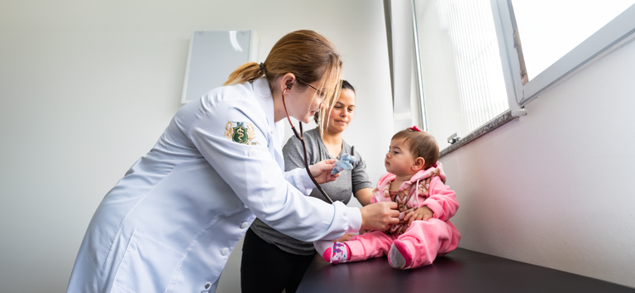
2
NOTÍCIAS NACIONAIS
Brasil sai da condição de país endêmico para o sarampo
Á 74 semanas sem confirmação de novas ocorrências, o Brasil obteve a elevação de status de “país endêmico” para “país pendente de reverificação” do sarampo. A mudança foi anunciada durante a Terceira Reunião Anual da Comissão Regional de Monitoramento e Reverificação da Eliminação do Sarampo, da Rubéola (SR) e Síndrome da Rubéola Congênita (SRC), promovida pela Organização Pan-Americana da Saúde (OPAS/OMS), realizada entre os dias 13 e 17 de novembro, em Brasília.
Data da notícia: 22/11/2023
Encaminhamentos: Encaminhado alerta de rumor para Coordenadoria de Imunização / Gerência de Doenças Agudas e Exantemáticas / Coordenadoria de Vigilância Epidemiológica
Fonte: Ministério da Saúde
Expansão do sorotipo 3 da dengue no Brasil exige atenção, diz virologista
A expansão do sorotipo dengue 3 no Brasil, após quatro casos terem sido identificados em Votuporanga, em São Paulo, serve de alerta e demandam vigilância. O subtipo 3 da dengue não era registrado em São Paulo há 15 anos: “Nessa população que não teve contato há tanto tempo, existe risco de infecção.”
Data da notícia: 23/11/2023
Encaminhamentos: Encaminhado alerta de rumor para Coordenadoria de Vigilância Epidemiológica Gerência de Doenças Endêmicas
Fonte: CNN Brasil

Slide 5
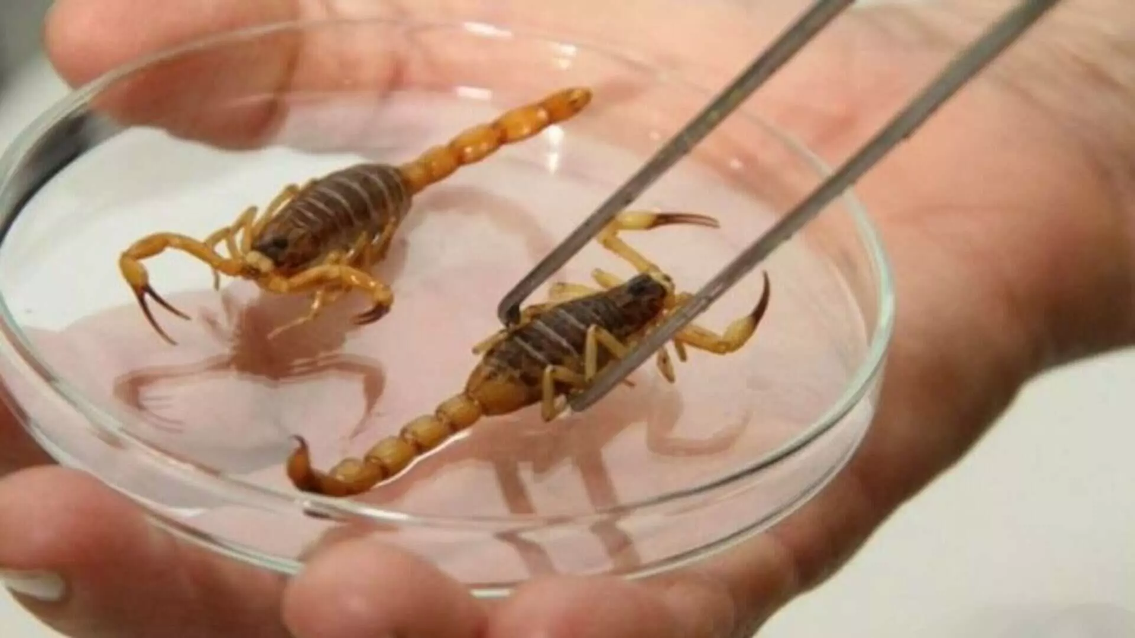
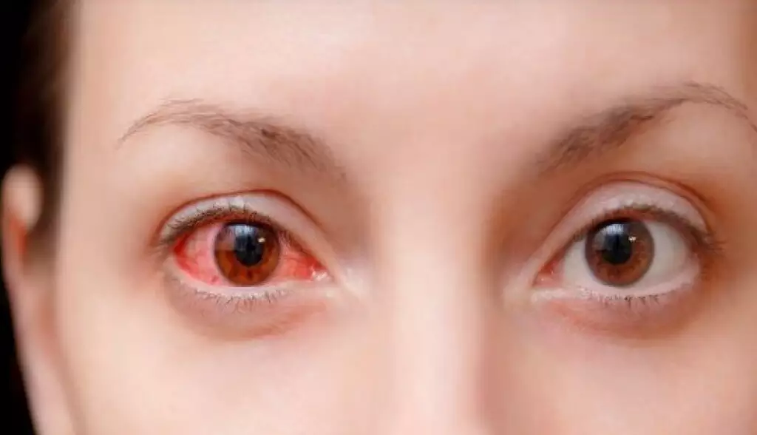
3
NOTÍCIAS ESTADUAIS
Criança de um ano é internada após ser picada por escorpião em Campo Grande
Uma criança de um ano está internada no HRMS (Hospital Regional de Mato Grosso do Sul) após ser picada por um escorpião. O caso foi registrado no bairro Coophavilla, em Campo Grande, mas ainda não se sabe o estado de saúde da vítima.
Data da notícia: 20/11/2023
Encaminhamentos: Encaminhado alerta de rumor para Coordenadoria de Vigilância Ambiental e Toxicológica/Gerência de Vigilância em Saúde Ambiental relacionadas aos Desastres Naturais e Produtos Perigosos
Fonte: Midiamax
Casos de conjuntivite aumentam 80% e fumaça de incêndios pode piorar quadro
Houve 1.839 notificações de conjuntivite na Capital entre janeiro e outubro do ano passado; este ano são 3.327 . A fumaça dos incêndios no Pantanal e na Amazônia chegaram em Campo Grande na semana passada, como mostrou o Campo Grande News. Isso significa que a qualidade do ar está baixa e que pessoas mais sensíveis podem ter problemas respiratórios e mesmo conjuntivite devido ao acúmulo de partículas poluentes suspensas.
Data da notícia: 20/11/2023
Encaminhamentos: Encaminhado alerta de rumor para Coordenadoria de Vigilância Epidemiológica / Gerência de Doenças Agudas e Exantemáticas
Fonte: Campo Grande News
Alta incidência nos casos de dengue em Antônio João vira alvo de inquérito
O Município de Antônio João virou alvo de inquérito civil por causa da alta incidência nos casos de dengue. Na última semana, Mato Grosso do Sul ultrapassou os 40 mil casos confirmados para o ano de 2023.
Data da notícia: 21/11/2023
Encaminhamentos: Encaminhado alerta de rumor para Coordenadoria de Controle de Vetores / Gerência de Doenças Endêmicas
Fonte: Midiamax

Slide 6
Plantão CIEVS Estadual
DISQUE-NOTIFICA 0800-647-1650 (67) 98477-3435 (ligações, SMS, WhatsApp - 24 horas) (67) 3318-1823 (expediente) E-NOTIFICA cievs.ms@hotmail.com (24 horas) cievs@saude.ms.gov.br (expediente)
ENDEREÇO Rua Delegado Osmar de Camargo, s/nº, Parque dos Poderes - Jardim Veraneio CEP: 79.037-108 - Campo Grande / MS
Governador do Estado de Mato Grosso do Sul | Eduardo Correa Riedel
Secretário de Estado de Saúde | Maurício Simões Corrêa
Secretária de Estado de Saúde Adjunta | Crhistinne Cavalheiro Maymone Gonçalves
Superintendente de Vigilância em Saúde | Larissa Domingues Castilho de Arruda
Coordenadora de Emergências em Saúde Pública | Karine Barbosa
Elaboração | Roselene Lopes de Oliveira Daniel Henrique Tsuha Karine Barbosa Carolina Azambuja Cavalcante Rossi

